Slide 1
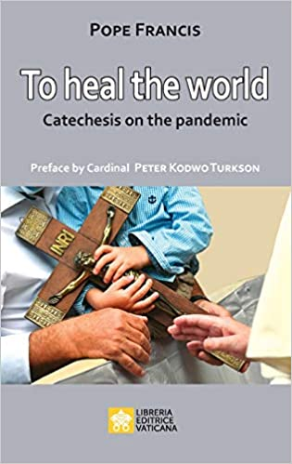
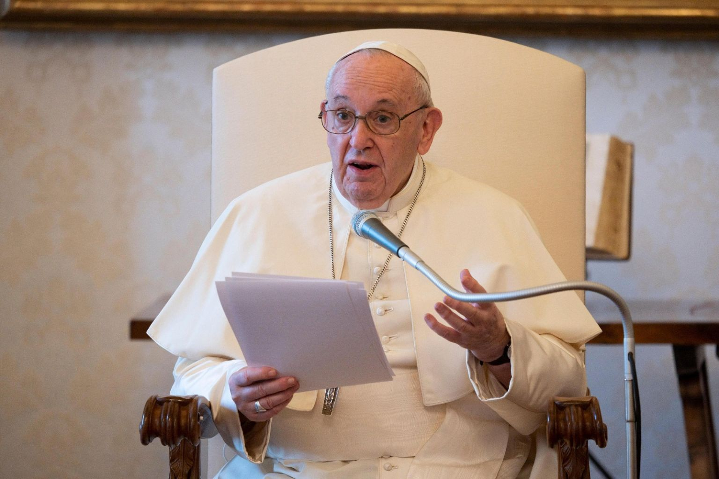
真生会館 学び合いの会 分科会 教皇フランシスコの思想 新カテケーシス：この地上世界を癒すために
9. 救いと癒しの主イエスと共に未来を準備する ：p.p.2-5 原英文 ★巻末に「カテケーシスの考察」として幾つか設問。その6は、 ：p.p.6
カテキズム1420 1421 悔悛の秘跡と病者への聖油の秘跡 ：p.p.7-8
Introduction
Faith and human dignity
The preferential option for the poor and the virtue of charity
The universal destination of goods and the virtue of hope
Solidarity and the virtue of faith
Love and the common good
Care of the common home and contemplative dimension
Subsidiarity and the virtue of hope
Preparing the future together with Jesus who saves and heals
2021.11.20＠真生会館
半訳：齋藤旬
2021.11.10 rev.5

Slide 2
イエスは、彼の愛し方と癒し方（ルカ10･1-9、ヨハネ15･9-17）を行うのに必要なgifts（才能、賜物）、つまり、 人種や言語や民族を区別せずに全ての人をケアするために必要なgifts、これを私達にも与えて下さいます。
9. Preparing the future together with Jesus who saves and heals
Dear Brothers and Sisters, Good morning!
In recent weeks we have reflected together, in the light of the Gospel, on how to heal the world that is suffering from a malaise that has been highlighted and accentuated by the pandemic. The malaise was already there: the pandemic highlighted it more, it accentuated it. We have walked the paths of dignity, solidarity and subsidiarity, paths that are essential to promote human dignity and the common good. And as disciples of Jesus, we have proposed to follow in his steps, opting for the poor, rethinking the use of material goods and taking care of our common home. In the midst of the pandemic that afflicts us, we anchored ourselves to the principles of the social doctrine of the Church, allowing ourselves to be guided by faith, by hope and by charity. Here we found solid help so as to be transformers who dream big, who are not stopped by the meanness that divides and hurts, but who encourage the generation of a new and better world.
I would like this journey not to end with my catecheses, but rather that we may be able to continue to walk together, to “keep our eyes fixed on Jesus” (cf. Heb 12:2), as we heard at the beginning; our eyes fixed on Jesus, who saves and heals the world. As the Gospel shows us, Jesus healed the sick of every type (cf. Mt 9:35), he gave sight to the blind, the word to the mute, hearing to the deaf. And when he cured diseases and physical infirmity, he also healed the spirit by forgiving sins, because Jesus always forgives, as well as “social suffering” by including the marginalized (cf. Catechism of the Catholic Church, 1421). Jesus, who renews and reconciles every creature (cf. 2Cor 5:17; Col 1:19-20), gives us the gifts necessary to love and heal as he knew how to do (cf. Lk 10:1-9; Jn 15: 9-17), to take care of all without distinction on the basis of race, language or nation.
9. 救いと癒しの主イエスと共に未来を準備する (2020年9月30日）
親愛なる兄弟姉妹の皆さん、お早うございます！
地上世界は病気を抱えている。このことが、パンデミックにより益々顕著になり誰の目にも明らかになりました。ではどうすれば治療できるのか。ここ数週間、私達は福音の光に照らして一緒に考えてきました。元々の病気が、パンデミックにより悪化し深刻になったのです。本質的治療方法を求めdignity, solidarity and subsidiarityの道、human dignity and the common goodを推し進める道を私達は歩いてみました。そしてイエスの弟子として私達は、彼の足跡に従うことを提案しました。即ち、貧しい人を優先的に選択し、 material goodsの用い方を考え直し、共通の家である地球をケアする。これらを提案しました。パンデミックの苦しみの中で私達は、the social doctrine of the Churchの諸原理に足場を固め、faith, hope and charityに道行きのガイド役を任せることにしました。こうして私達は大きな夢に向かう変革者となるための確固たる助力を得ました。分断と裂傷をもたらす意地悪に行く手を阻まれることはもうありません。勇気をもって新しいより良い地上世界を生み出すのです。
私達の地上の旅は今回の最終講話と共に終了するのではありません。むしろ今後も私達は共に歩み続けることができるはずです。初回講話でお話しした様に「イエスを見据えて」(ヘブライ12･2)共に歩む。即ち、救いと癒しの主イエスを見据えて共に歩むのです。福音が示す様にイエスはあらゆる病気を癒しました（マタイ9･35)。盲人に視力を与え、唖者に話力を与え、聾者に聴力を与えました。病気や身体疾患の癒やしを行うイエスは、同時に、sinsを赦すことでその人のspiritも癒しました｡ そして今もhis Churchは、聖霊の力によってこの癒やしのworkを継続(『カトリック教会のカテキズム』1421)しています。ですから(訳補：私達も)、社会の辺境に追いやられた者達を包摂することで｢社会の苦しみ｣を癒すのです。万物を新しくし和解させる(二コリント5･17、コロサイ1･19-20)イエスは、この行いに必要なgifts（才能、賜物）を私達にも与えて下さいます。即ち、彼の愛し方と癒し方（ルカ10･1-9、ヨハネ15･9-17）を行うのに必要なgifts、つまり、人種や言語や民族を区別せずに全ての人をケアするために必要なgiftsを、イエスは私達に与えて下さいます。

Slide 3
神は、御心の内に私達をconceiveされた。(中略) またどの被造物も、創造主である神を私達に物語る何かを持っている。
In order for this to really happen, we need to contemplate and appreciate the beauty of every human being and every creature. We were conceived in the heart of God (cf. Eph 1:3-5). “Each of us is the result of a thought of God. Each of us is willed, each of us is loved, each of us is necessary” (Benedict XVI, Homily for the beginning of the Petrine ministry, 24 April 2005; Encyclical Laudato Si’, 65). Furthermore, every creature has something to say to us about God the creator (cf. Encyclical Laudato si’, 69, 239). Acknowledging this truth and giving thanks for the intimate bonds in our universal communion with all people and all creatures activates “generous care, full of tenderness” (ibid., 220). And it also helps us to recognize Christ present in our poor and suffering brothers and sisters, to encounter them and to listen to their cry and the cry of the earth that echoes it (cf. ibid., 49).
Inwardly mobilized by these cries that demand of us another course (cf. ibid., 53), that demand change, we will be able to contribute to the restoration of relations with our gifts and capacities (cf. ibid., 19). We will be able to regenerate society and not return to so-called “normality”, which is an ailing normality, indeed which was ailing before the pandemic: the pandemic highlighted it! “Now we return to normality”: no, this will not do, because this normality was sick with injustice, inequality and environmental degradation. The normality to which we are called is that of the Kingdom of God, where “the blind receive their sight and the lame walk, lepers are cleansed, and the deaf hear, and the dead are raised up and the poor have good news preached to them” (Mt 11:5). And nobody plays dumb by looking the other way. This is what we have to do in order to change. In the normality of the Kingdom of God, there is bread for all and more to spare, social organization is based on contributing, sharing and distributing, not on possessing, excluding and accumulating (cf. Mt 14:13-21).
The gesture that enables progress in a society, a family, a neighbourhood, or a city, everyone, is to give oneself, to give, which is not giving alms, but is a giving of self that comes from the heart. A gesture that distances us from selfishness and the anxiety of possessing. But the Christian way of doing this is not a mechanical way: it is a human way. We will never be able to emerge from the crisis that was highlighted by the pandemic, mechanically, with new tools — which are very important, they allow us to move forward, and we must not be afraid of them — but knowing that even the most sophisticated means, capable of doing many things, are incapable of one thing: tenderness. And tenderness is the very sign of Jesus’ presence. Approaching others in order to walk [together], to heal, to help, to sacrifice oneself for others.
giiftsを本当に活用するには、私達が全てのhuman beingと全ての被造物の美を一つ一つ観想しその大切さを認める必要があります。即ち、神は御心の内に私達をconceiveされた(エフェソ1･3-5)｡ ｢私達一人ひとりが神の考えの内の一つの反映結果であり、従って神は、私達一人ひとりを意図し、私達一人ひとりを愛し、私達一人ひとりを必要としている｣(1)。更に、どの被造物も創造主である神を私達に物語る何かを持っている(回勅『ラウダ―ト・シ』69, 239)。これらの真実を認め、全てのpeopleと全ての被造物との普遍的なcommunionに私達も親密に結ばれていることを感謝する様になれば、「優しさにあふれる惜しみないケア」(同220)が活性化されます。私達は、困窮する兄弟姉妹のうちに顕現しているキリストを認める様になります。そういった人に出会えばその叫びを聴き、その反響である地球の叫びにも耳を傾ける様になります(同49)。
これらの叫びは、今とは別のコース(同53)、即ちchangeを要求します。心の内側からchangeに動員された私達は、the restoration of relations with our gifts and capacities（私達一人ひとりの才能と潜在能力によるrelationsを回復すること、訳補：多様な個性による社会の回復）に貢献できるability、即ち社会を新たに生まれ変わらせるabilityを持つようになります(同19)。所謂”normality”に戻るのではありません。パンデミック前のnormalityは病んでいました。この病気がパンデミックにより却って明らかになりました。｢さあnormalityに戻ろう｣。いえ、ちがいます。そうではありません。そのnormalityは、不正義、不平等、環境破壊によって病んでいたからです。私達に求められるnormalityとは、｢目の見えない人は見え、足の不自由な人は歩き、重い皮膚病を患っている人は清くなり、耳の聞こえない人は聞こえ、死者は生き返り、貧しい人は福音を告げ知らされる｣(マタイ11･5)神の国のnormalityです。そこでは誰もそっぽを向いて知らんぷりなんてしません。これが、changeの為に成すべき事柄です。神の国のnormalityにおいては、パンは、全ての人に行き渡って十分であり、social organization(社会組織)は、所有と疎外と蓄積にではなく貢献と共用と分配に根差しています(マタイ14･13ｰ21)。
社会、家庭、近隣地区、町、即ちeveryone（全ての霊的存在）の前進をableにする行いとは、自分自身を差し出すこと、与えることです。施しを与えるのではなく、心身共に自らを差し出す行いです。即ち、利己主義や所有欲を遠ざける行いです。キリスト者としてのこの行いは、機械的なものではなく、a humanとしての行いです。パンデミックがさらけ出したこの危機は、new toolsを機械的に用いるだけでは乗り越えられません。確かにnew tools はとても重要であり私達を前に進ませてくれます。だから怖がってはいけません｡ けれども、この危機を乗り越えるのに必要なのは、最新の様々な機械的手段は沢山のことがcapableだけれどもtenderness(優しさ)だけはincapableだ、との認識です。優しさこそがイエスの顕現のしるしです。他者にapproachする。ともに歩み、癒し、助け、他者のために自らを犠牲にする。これらが大切です。

Slide 4
この地上世界全体は、inequality (不平等)によって支配されている。
Thus, that normality of the Kingdom of God is important: that bread may reach everyone, that social organization be based on contributing, sharing and distributing, with tenderness; not on possessing, excluding and accumulating. Because at the end of life, we will not take anything with us into the other life!
A small virus continues to cause deep wounds and to expose our physical, social and spiritual vulnerabilities. It has laid bare the great inequality that reigns in the world: inequality of opportunity, of goods, of access to health care, of technology, education: millions of children cannot go to school, and so the list goes on. These injustices are neither natural nor inevitable. They are the work of man, they come from a model of growth detached from the deepest values. The waste of leftover food: with that waste one can feed everyone. And this has made many people lose hope and has increased uncertainty and anguish. This is why, to emerge from the pandemic, we must find the cure not only for the coronavirus — which is important! — but also for the great human and socio-economic viruses. They must not be concealed by whitewashing them so that they cannot be seen. And certainly we cannot expect the economic model that underlies unfair and unsustainable development to solve our problems. It has not and will not do so, because it cannot do so, even though some false prophets continue to promise the “trickle-down effect” that never comes (“Trickle-down effect” in English, “derrame” in Spanish (cf. Apostolic Exhortation Evangelii Gaudium, 54). You yourselves have heard the theory of the glass: the important thing is that the glass become full and then overflow to the poor and to others, and they receive wealth. But there is a phenomenon: the glass begins to fill up and when it is almost full it grows, it grows and grows, and the trickling down never happens. We must be careful.
私達はこの世のlifeを終えた後、the other lifeに何も持って行けません！ ですから、神の国のnormalityが重要なのです。（訳補：どうかこの世においても）パンが全ての人に行き渡りますように。社会組織が、支配と排除と蓄財の上にではなく、貢献と共用と分配の上に築かれますように。そして優しさを持ちますように。
微小なウイルスが社会に深い傷を与え、私達のphysical, social and spiritual vulnerabilitiesを露呈させ続けています。この地上世界全体がinequalityによって支配されていることを顕わにしています。例えば、機会のinequality、goodsのinequality、医療ケアを受けるinequality、technologyのinequality、そして教育...。数えきれないほど多くの子供達が学校に通うことができずにいます。更にこの悲しいリストは続きます。こうした不正義は、自然に起きるものでも避けられないものでもありません。これは人間の仕業(the work of man)。即ち、人が心の奥底に持つ本来の価値観を見失って成長モデルを作ってしまったことの帰結です。例えば余剰食品の廃棄。実は、捨てなければ全ての人に食品が行き渡ります。こうした状況により多くのpeopleが希望を失い、不安と苦悩をつのらせています。ですから、このパンデミックを乗り越えるには、新型コロナウイルスの治療法 ― それもとても大切ですが ― だけでなく、人間性と社会経済を襲う強力なウイルスの治療法も見いださなければなりません。それらの問題をもみ消して見えなくし隠してはいけません。ましてや、unfairで持続不可能な発展に基づく現行経済モデルが、問題を解決してくれると期待することなどできません。そんなことは起きませんでしたし、これからも起きません。なぜならそれは不可能なことだからです。確かに偽の預言者達が「トリクルダウン効果」(2)なるものを主張し続けています。しかしながらそれは決して起きません。コップの経済理論を皆さんも聞いたことがあるかと思います。これは、コップが満杯になると、貧しい人や他の人々に滴り落ち、彼らにも富が行き渡るという経済理論です。しかし今、起きているのは、コップが満杯に近づきほぼ満杯になるやいなや、コップのサイズが大きくなり出すために、滴り落ちることなど決して起きないという現象です。私達は騙されないよう気をつけなければなりません。

Slide 5
公平かつ衡平な社会(a fair and equitable society)こそがより健全な社会です。
We need to set to work urgently to generate good policies, to design systems of social organization that reward participation, care and generosity, rather than indifference, exploitation and particular interests. We must go ahead with tenderness. A fair and equitable society is a healthier society. A participatory society — where the “last” are taken into account just like the “first” — strengthens communion. A society where diversity is respected is much more resistant to any kind of virus.
Let us place this healing journey under the protection of the Virgin Mary, Our Lady of Health. May she, who carried Jesus in her womb, help us to be trustful. Inspired by the Holy Spirit, we can work together for the Kingdom of God that Christ inaugurated in this world by coming among us. It is a Kingdom of light in the midst of darkness, of justice in the midst of so many outrages, of joy in the midst of so much pain, of healing and of salvation in the midst of sickness and death, of tenderness in the midst of hatred. May God grant us to “viralize” love and to “globalize” hope in the light of faith.
私達は直ぐに仕事に取りかかる必要があります。good policiesを生み出すために、即ち、無関心と搾取と一部の人の利益ではなく、社会参画とケアと寛容性を重視するsystems of social organization（社会組織に関する諸々のシステム）を制度設計するために、直ぐに仕事に取りかかる必要があります。私達は優しさをもって歩まなければなりません。公平かつ衡平な社会(a fair and equitable society)こそがより健全な社会です。誰もが社会参画する社会(a participatory society) ― the “last”に対してもthe “first”と同じ考慮がなされる社会 ― は、communionをさらに強固にします。多様性を尊重する社会は、どんなウイルスに対しても耐性がもっとずっと強いのです。
祈りましょう。この癒しの地上の旅を、善き健康の聖母、おとめマリアの保護に委ねましょう。私達が信頼し合えるよう、イエスをご胎内に宿したマリアが助けてくださいますように。そして私達の一人となったキリストがこの地上世界に開示した神の国の為に、聖霊にinspireされた私達がともに働くことができますように。それは、闇の中にある光の国、多くの侮辱の中にあるjusticeの国、心痛の中にある喜びの国、病と死の中にある癒しと救いの国、憎しみの中にある優しさの国。faithの光のもとに、loveを“viralize”(目に見えない小さなものだけれど急激に広く浸透)させ、hopeを“globalize” (地球全てに普及)させるよう、神が私達に力を与えて下さることを祈りましょう。
(1) ベネディクト十六世｢教皇就任ミサ説教(2005年4月24日)｣、回勅『ラウダ―ト・シ』65
(2) 英語ではtrickle-down effect。スペイン語ではderrame。（使徒的勧告『福音の喜び』54）

Slide 6
巻末に「カテケーシスの考察」として幾つか設問。その6は、
Pope Francis is suggesting that the old economic models and systems have not delivered what the poorest and most vulnerable need, nor have they protected God's beautiful creation. Can you imagine a new type of economic system? What would it need to deliver for you, for people in your community and for our wonderful and precious world?
従来の経済モデルあるいは経済システムでは、最困窮者や最も弱い立場の人々が必要としている何かが提供されてこなかった、と教皇フランシスコは考えを陳べています。では皆さんは、新たなタイプの経済システムを想像できますか？ 想像できたとしてその新たな経済システムは、いったい何を、あなたのために、あなたの共同体のpeopleために、そしてこの素晴らしく不思議で貴重な地上世界のために、提供する必要があるのでしょうか？

Slide 7
カテキズム1420 1421 悔悛の秘跡と病者への聖油の秘跡
ラテン語規範版：ここ 英語版(USCCB)：ここ

Slide 8
カテキズム1421半訳
1421：
主なるイエス・キリストは、私達の心と体のphysicianです。心を萎えさせるsinsを赦し、体の健康を回復させます。またイエスは、彼が行った癒やしと救いのworkをhis Churchが継続すること、つまり、聖霊の力によって教会のmembersがこのworkを引き継ぐことを意図していました。これが、癒やしに関する二つの秘跡、即ち、悔悛の秘跡と病者への聖油の秘跡の意義目的です。

